Slide 1

CHAMBRUN
Eloi
B1GDA
Projet de production Bachelor 1 Game Design, ETPA Rennes 2019-2020
1/17

Slide 2
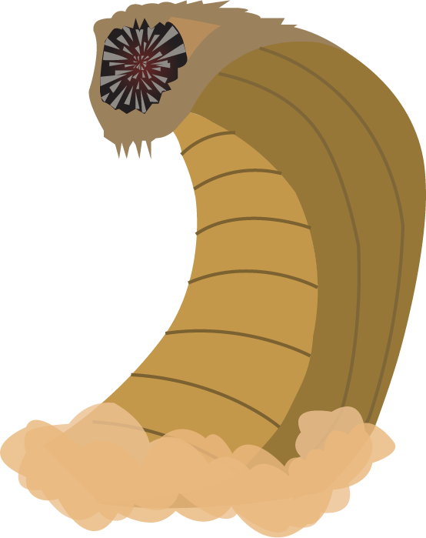
Cadrage
réaliser un “WareLike”
selon un persona prédéfini
fort en incarnation et en détachement
proposant un contenu qualitatif qui saura faire le “buzz”
Afin de créer une communauté en compétition amicale et fidélisée
comportant 6 mini-jeu avec différents niveaux de difficulté
2/17

Slide 3
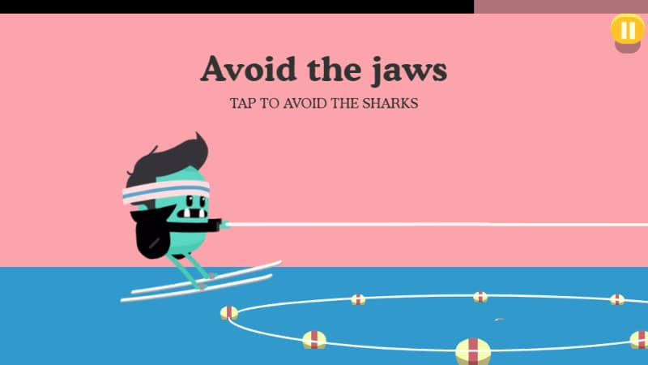
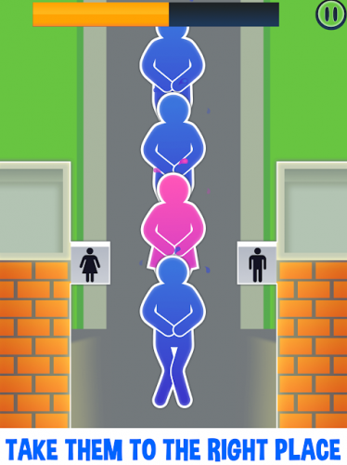
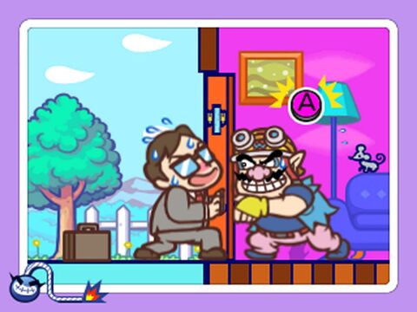
Genre Ware
références du genre :
3/17

Slide 4

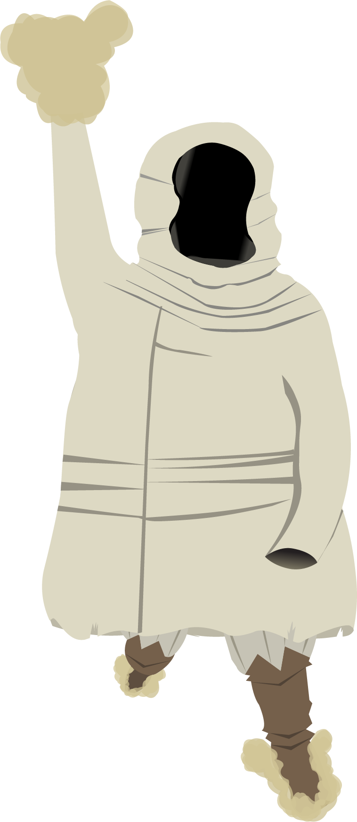
UeX
Pitch :
4/17

Slide 5
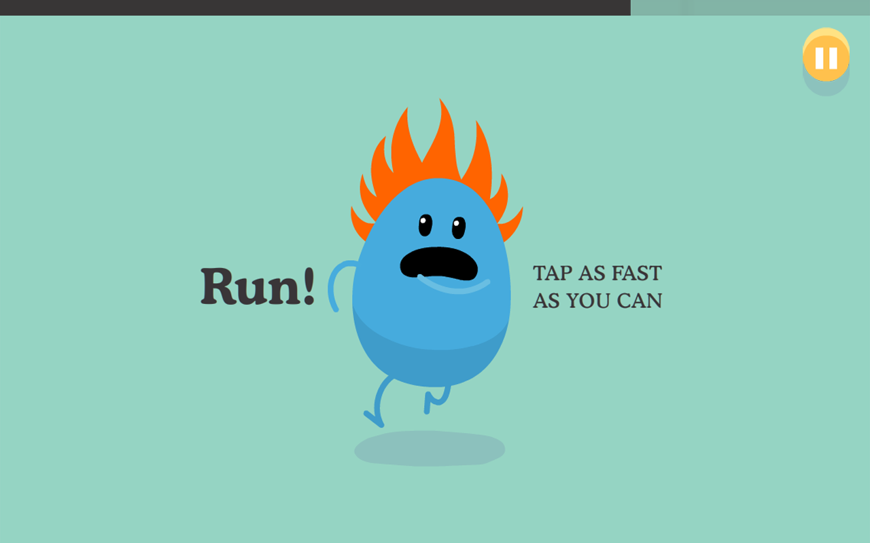
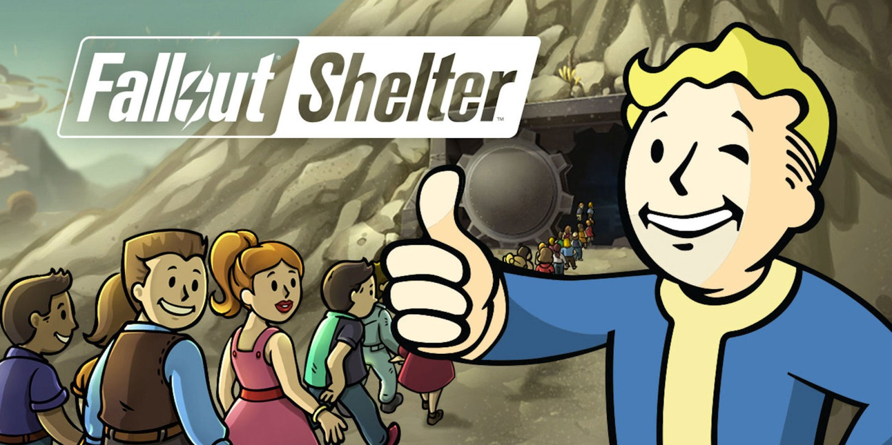
Références
Dumb Way to Die
Fallout Shelter
5/17

Slide 6
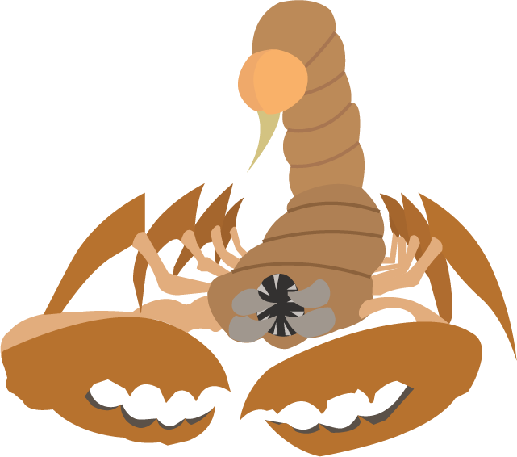
Contraintes, potentiels, portée
durée des mini-jeux
garder une cohérence
enchaînement des mini-jeux : chaotique
entretien du refuge : pousse à revenir
libre interprétation de l’univers
représentation de l’avarice
“après moi, le déluge”
décalé de la réalité
peut pousser à la réflection
6/17

Slide 7
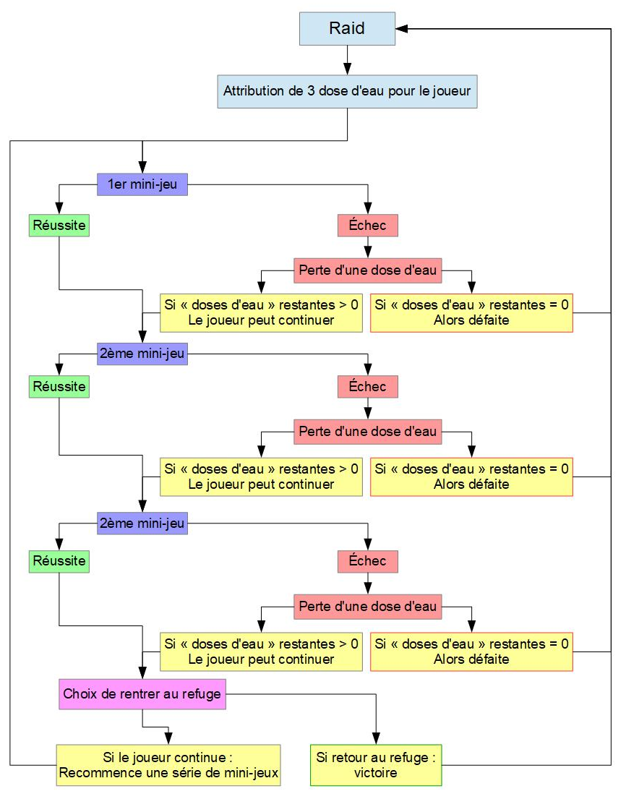
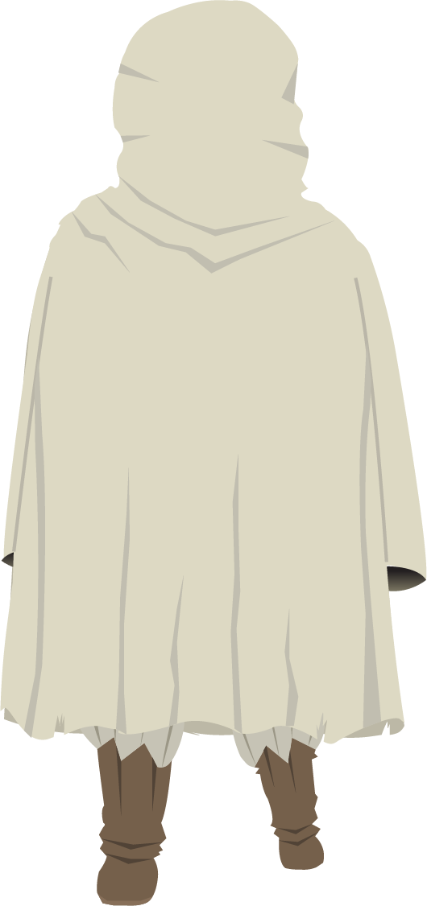
Concept
philosophie de progression du joueur :
évolution du refuge
raids
aspect communautaire
conditions de victoire et de défaite :
7/17

Slide 8
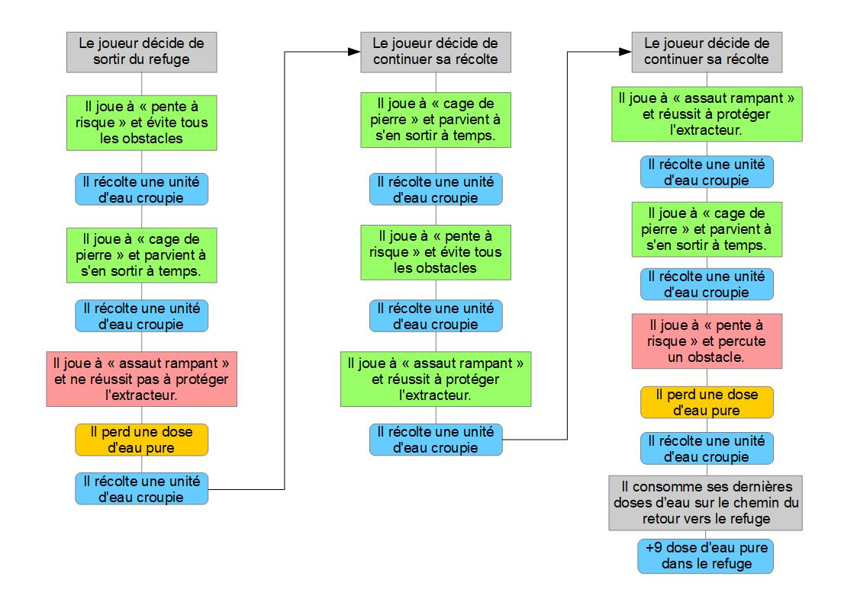
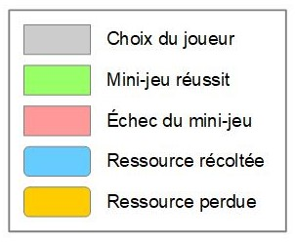
Partie idéale
8/17

Slide 9
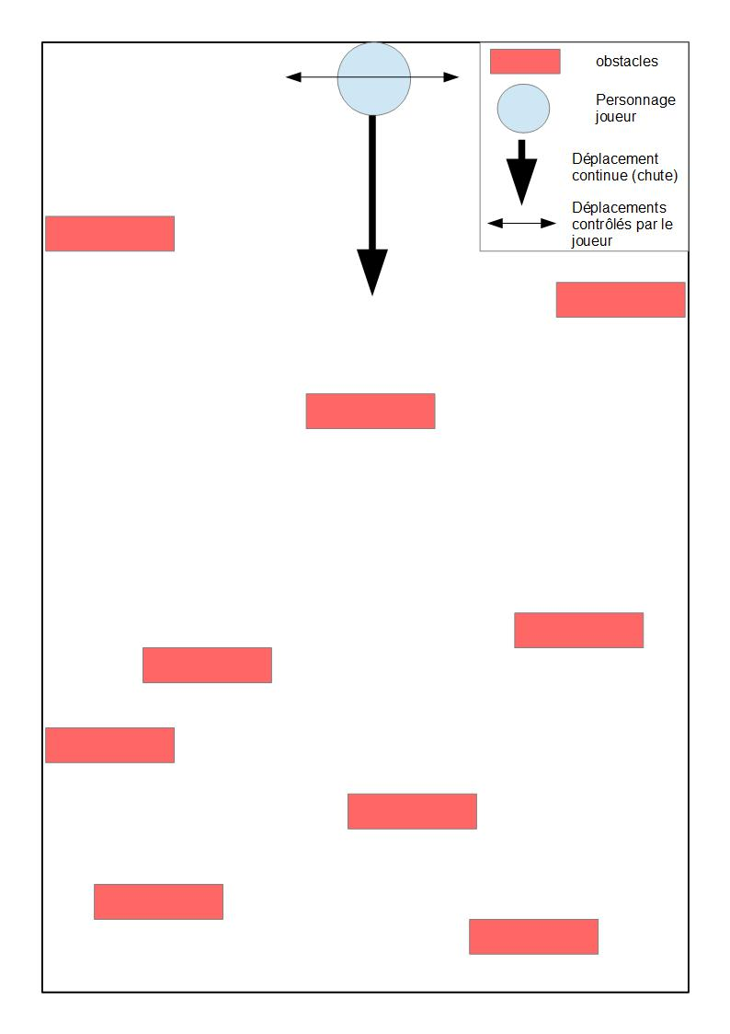
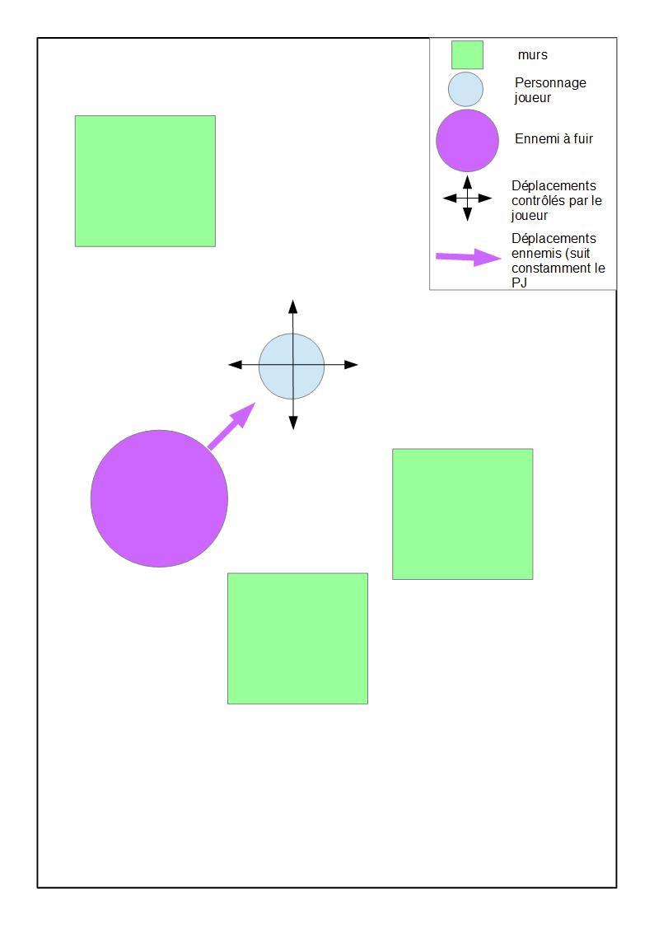
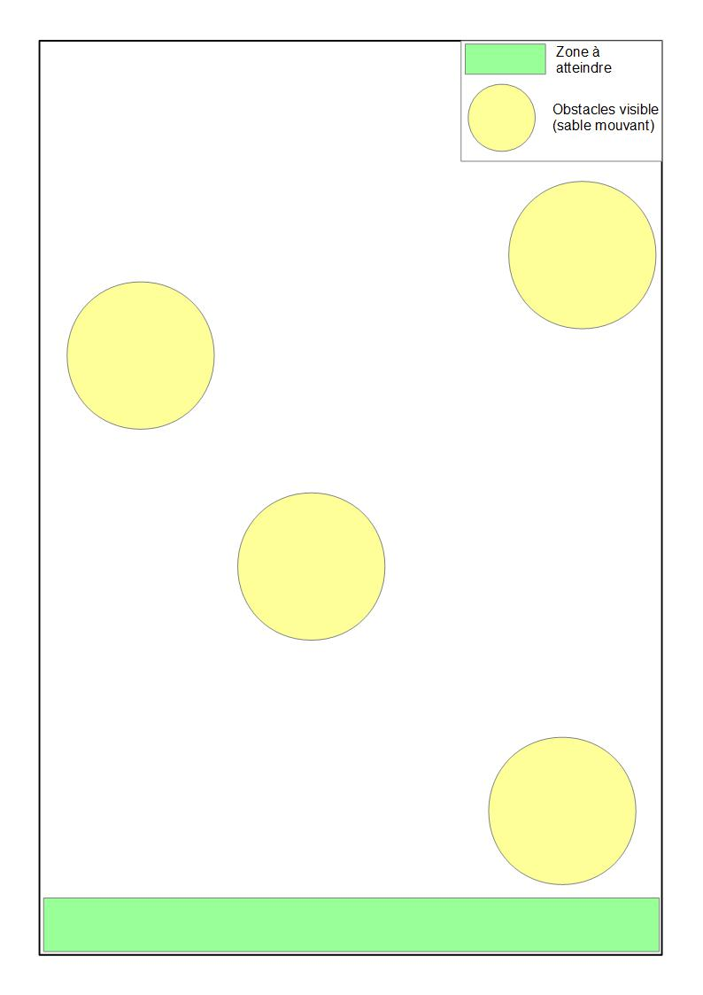
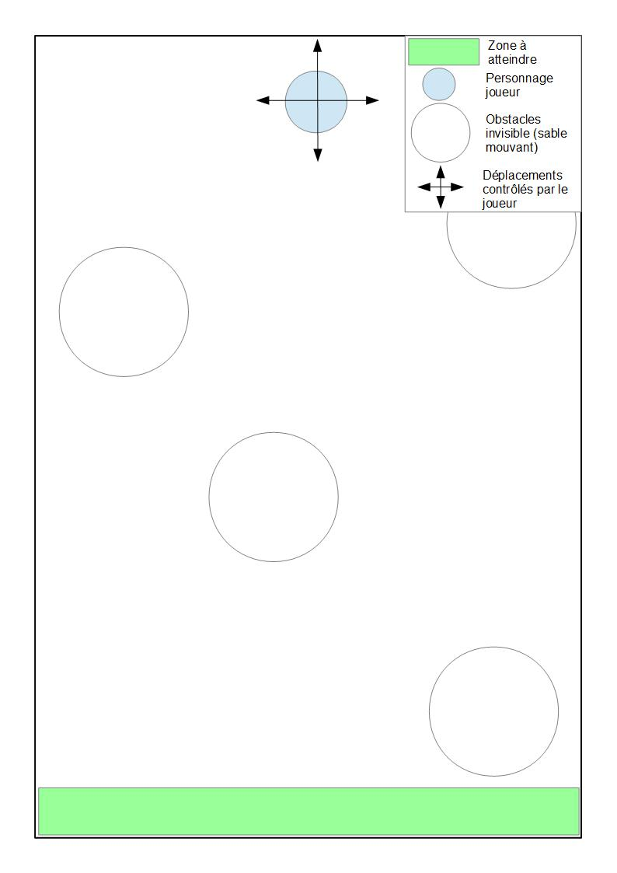

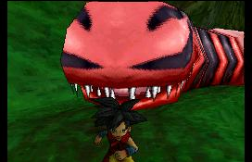
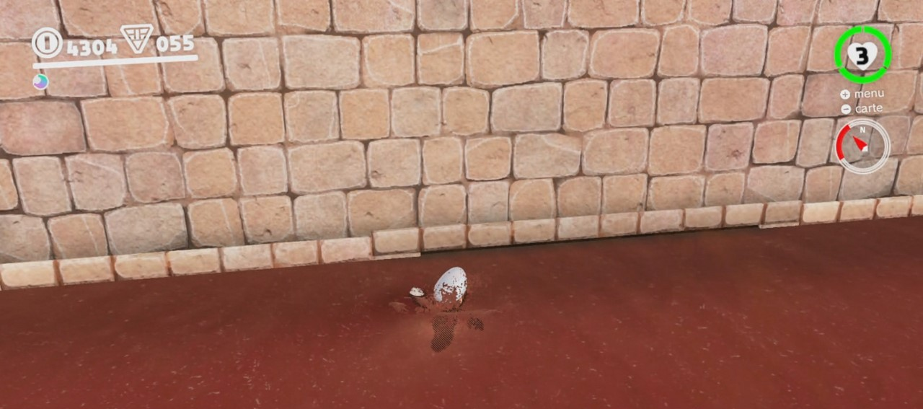
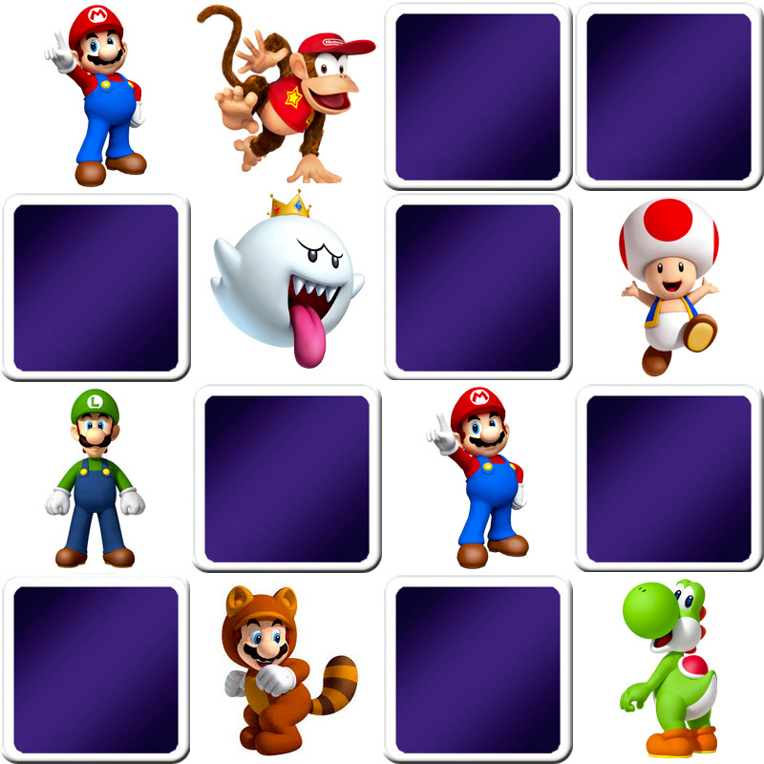
mini-jeux
Pente à risque
Chasseur chassé
sables mouvants
9/17

Slide 10
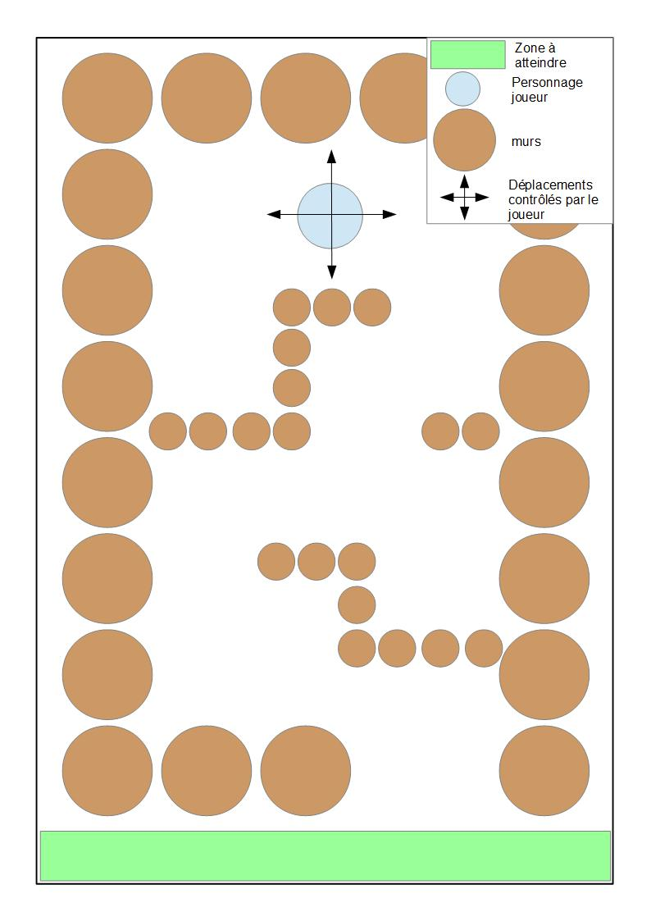
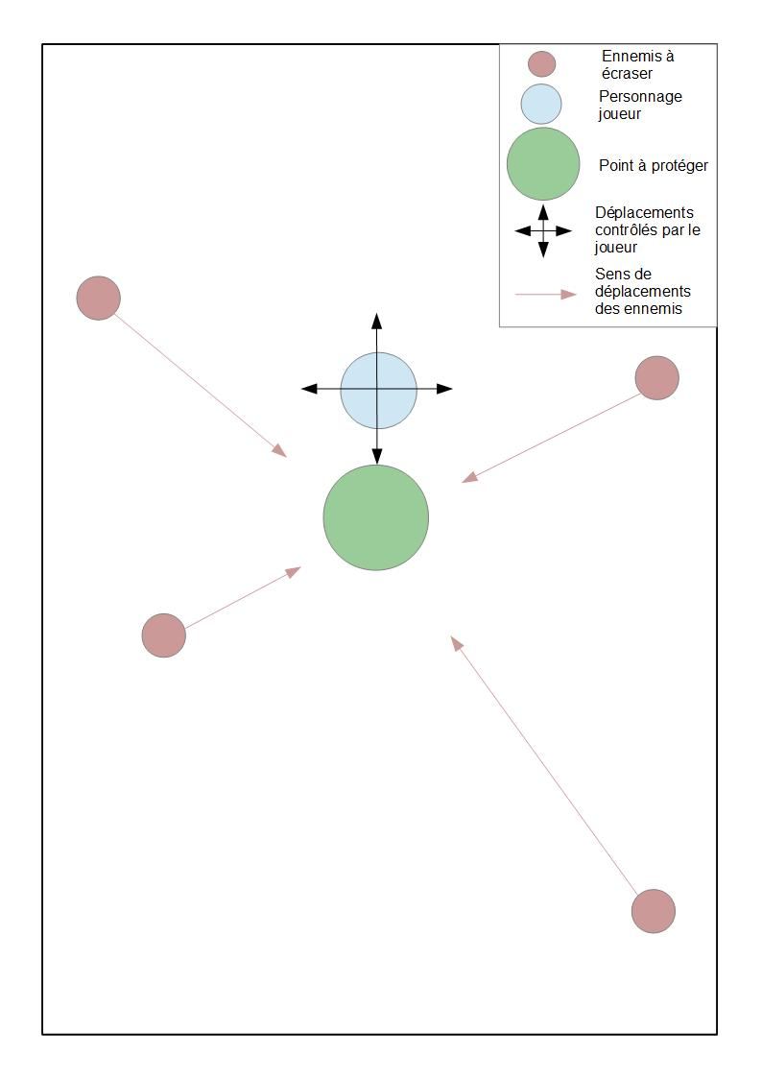
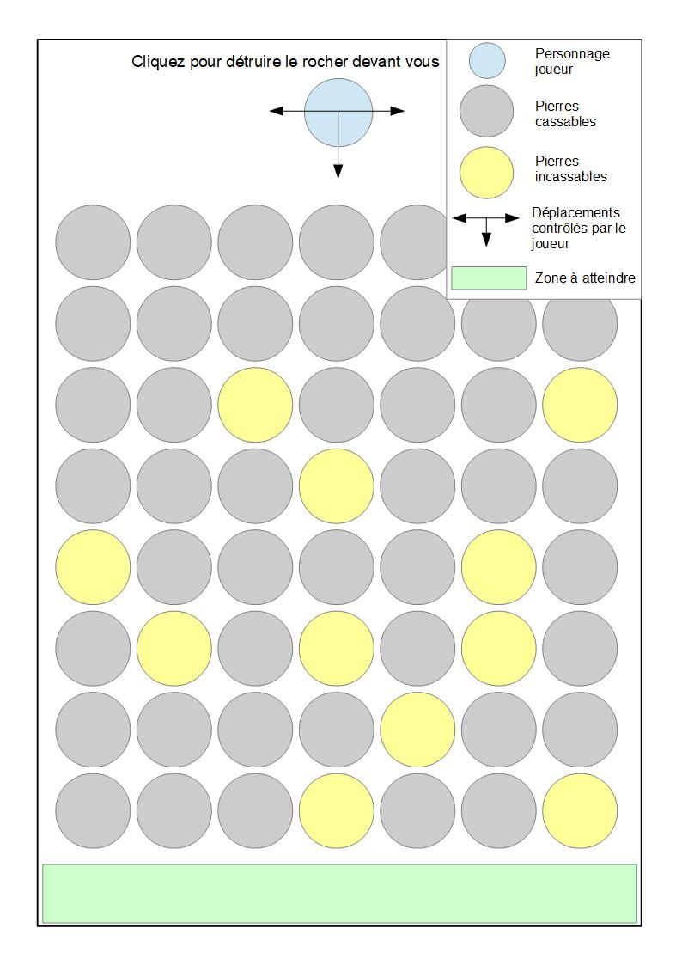
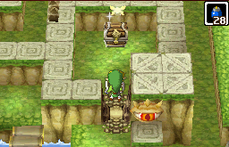
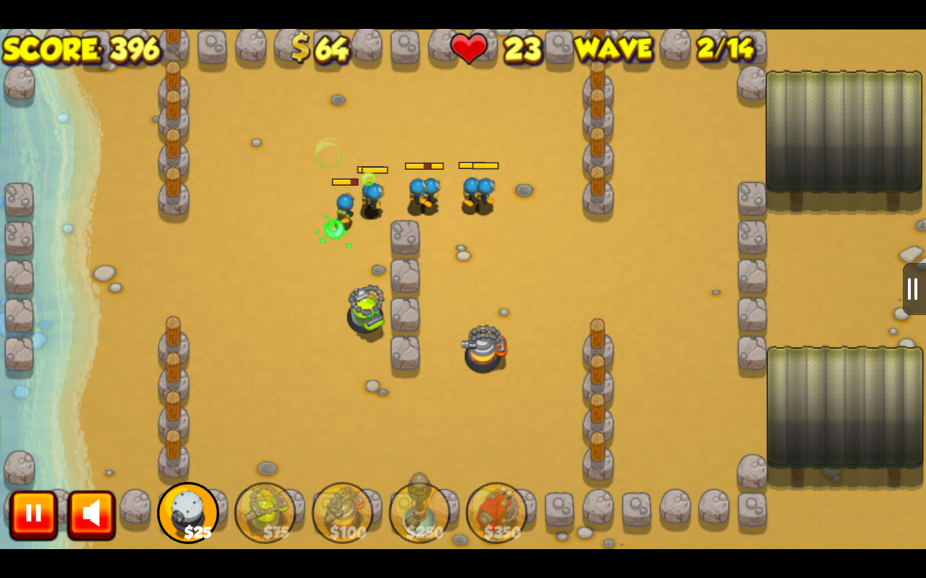
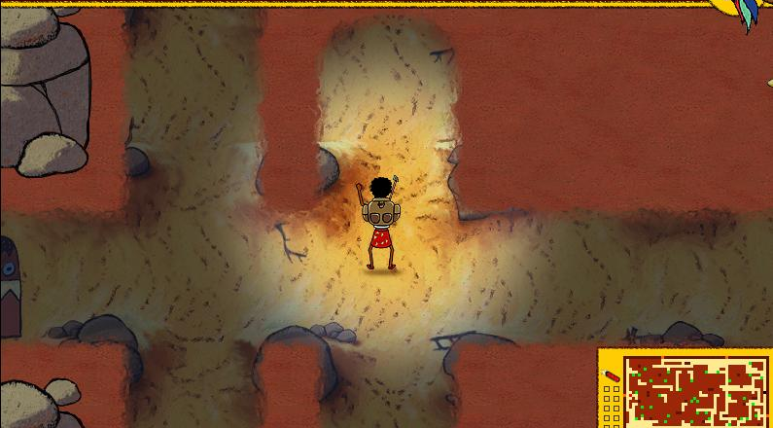
mini-jeux
Cage de pierres
Assaut rampant
sables mouvants
10/17

Slide 11
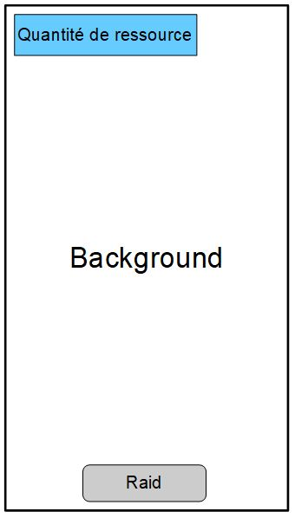
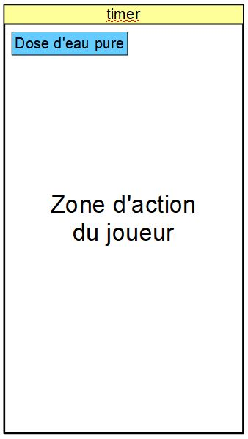
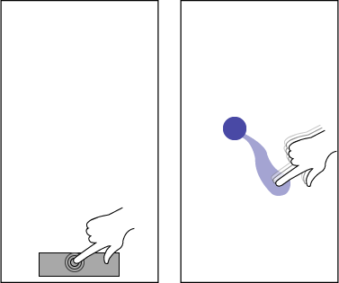
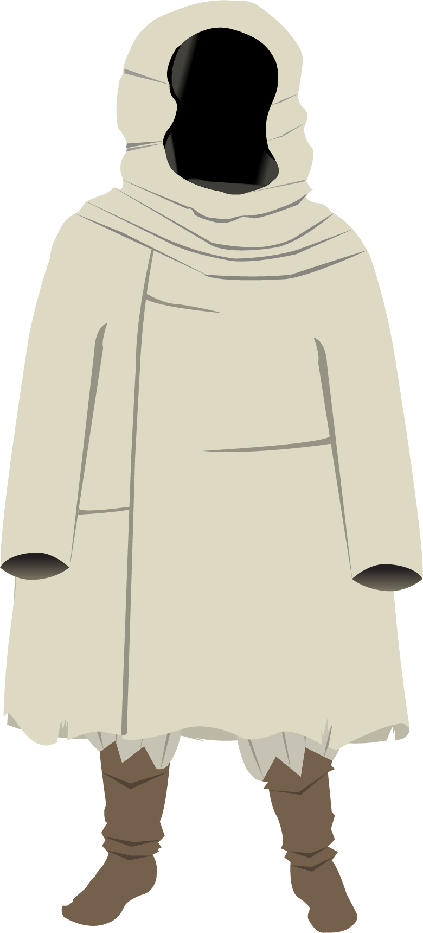
3C
Affichage :
Interaction :
Caméra et Character :
11/17

Slide 12
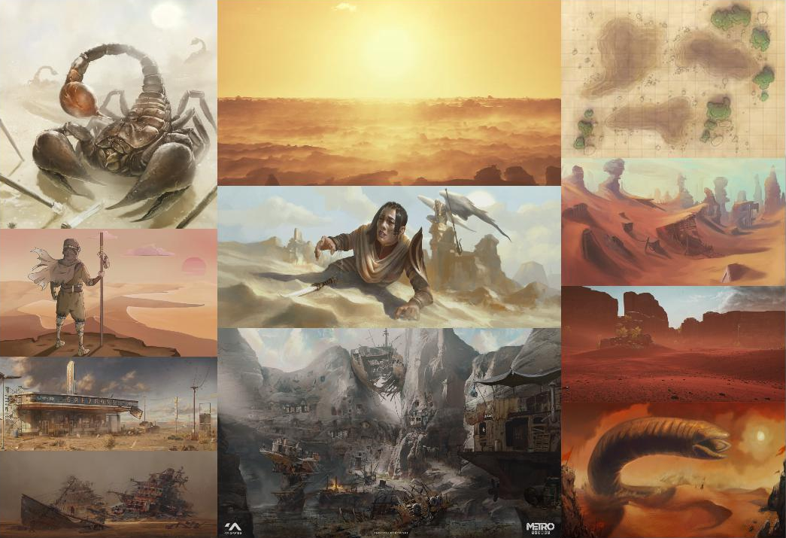
Direction artistique
12/17

Slide 13



Logo
13/17

Slide 14
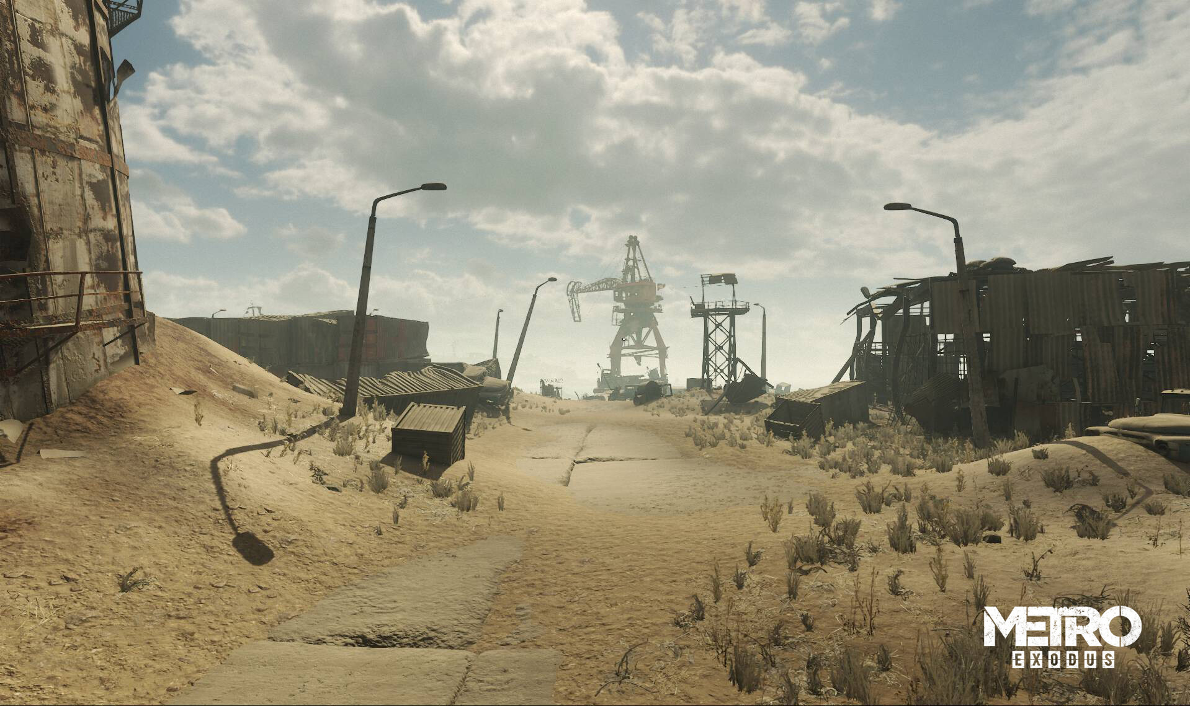
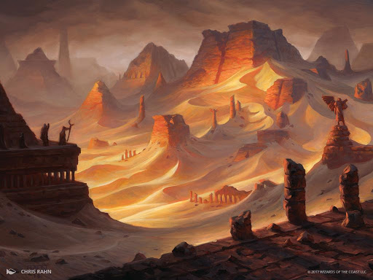
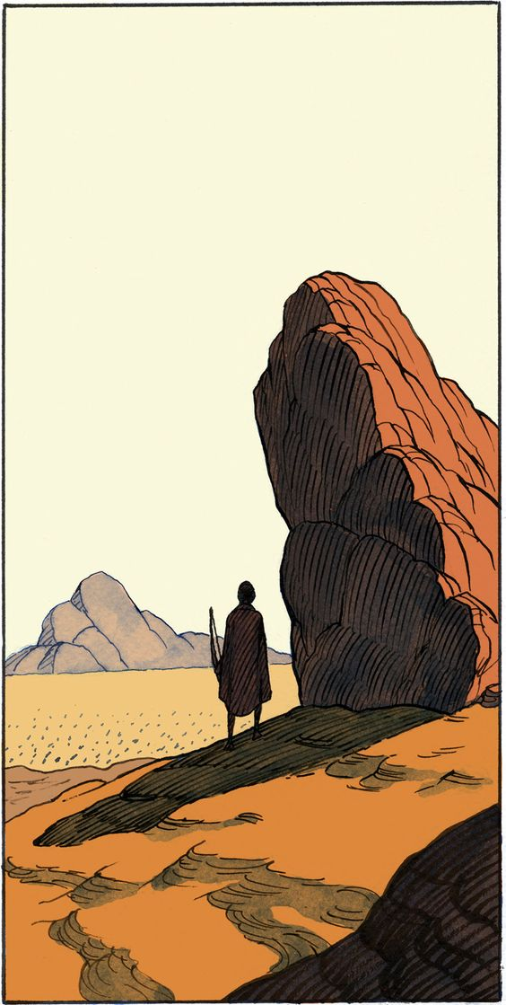
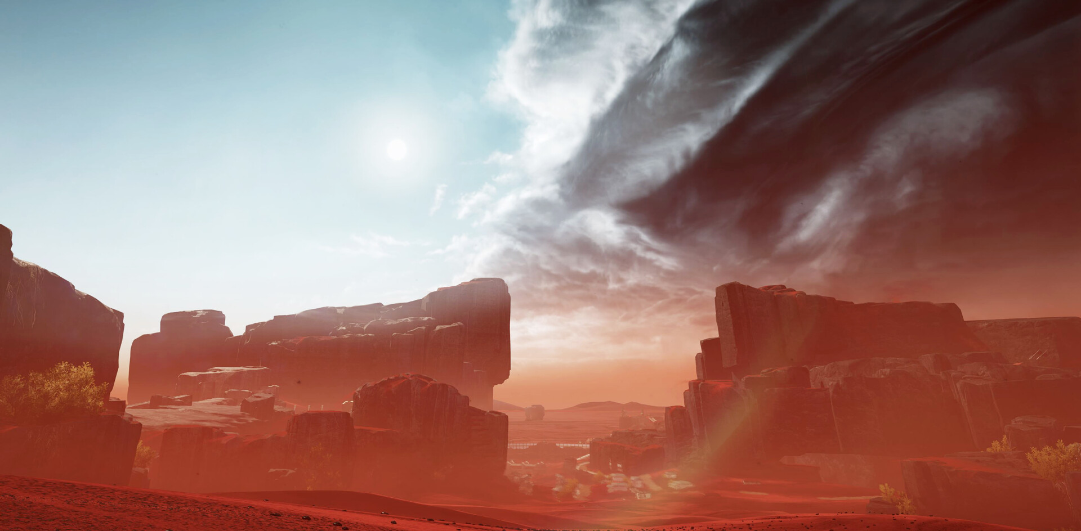
monde extérieur
14/17

Slide 15
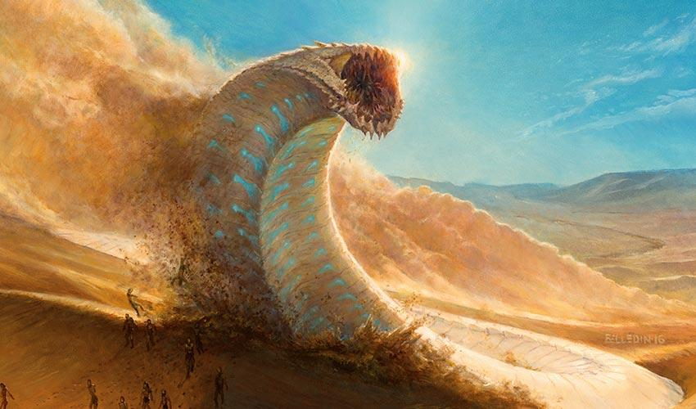
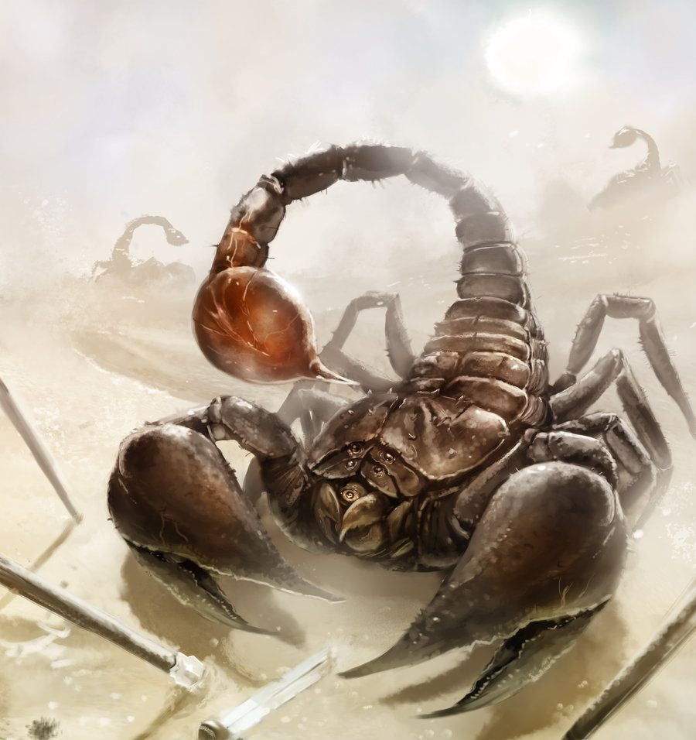

Créatures
15/17

Slide 16
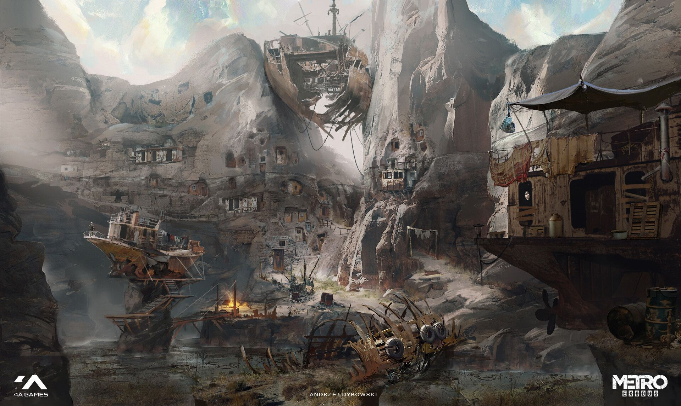
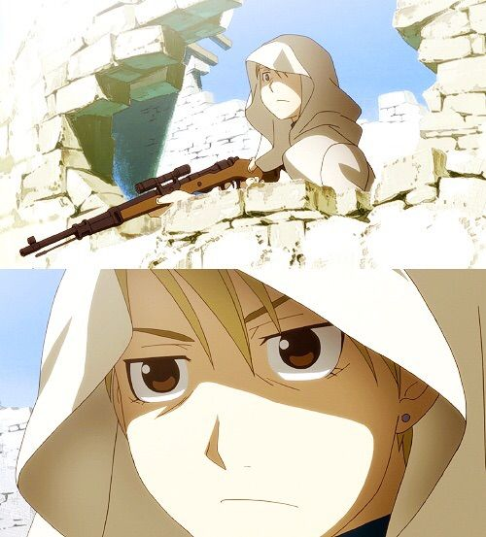
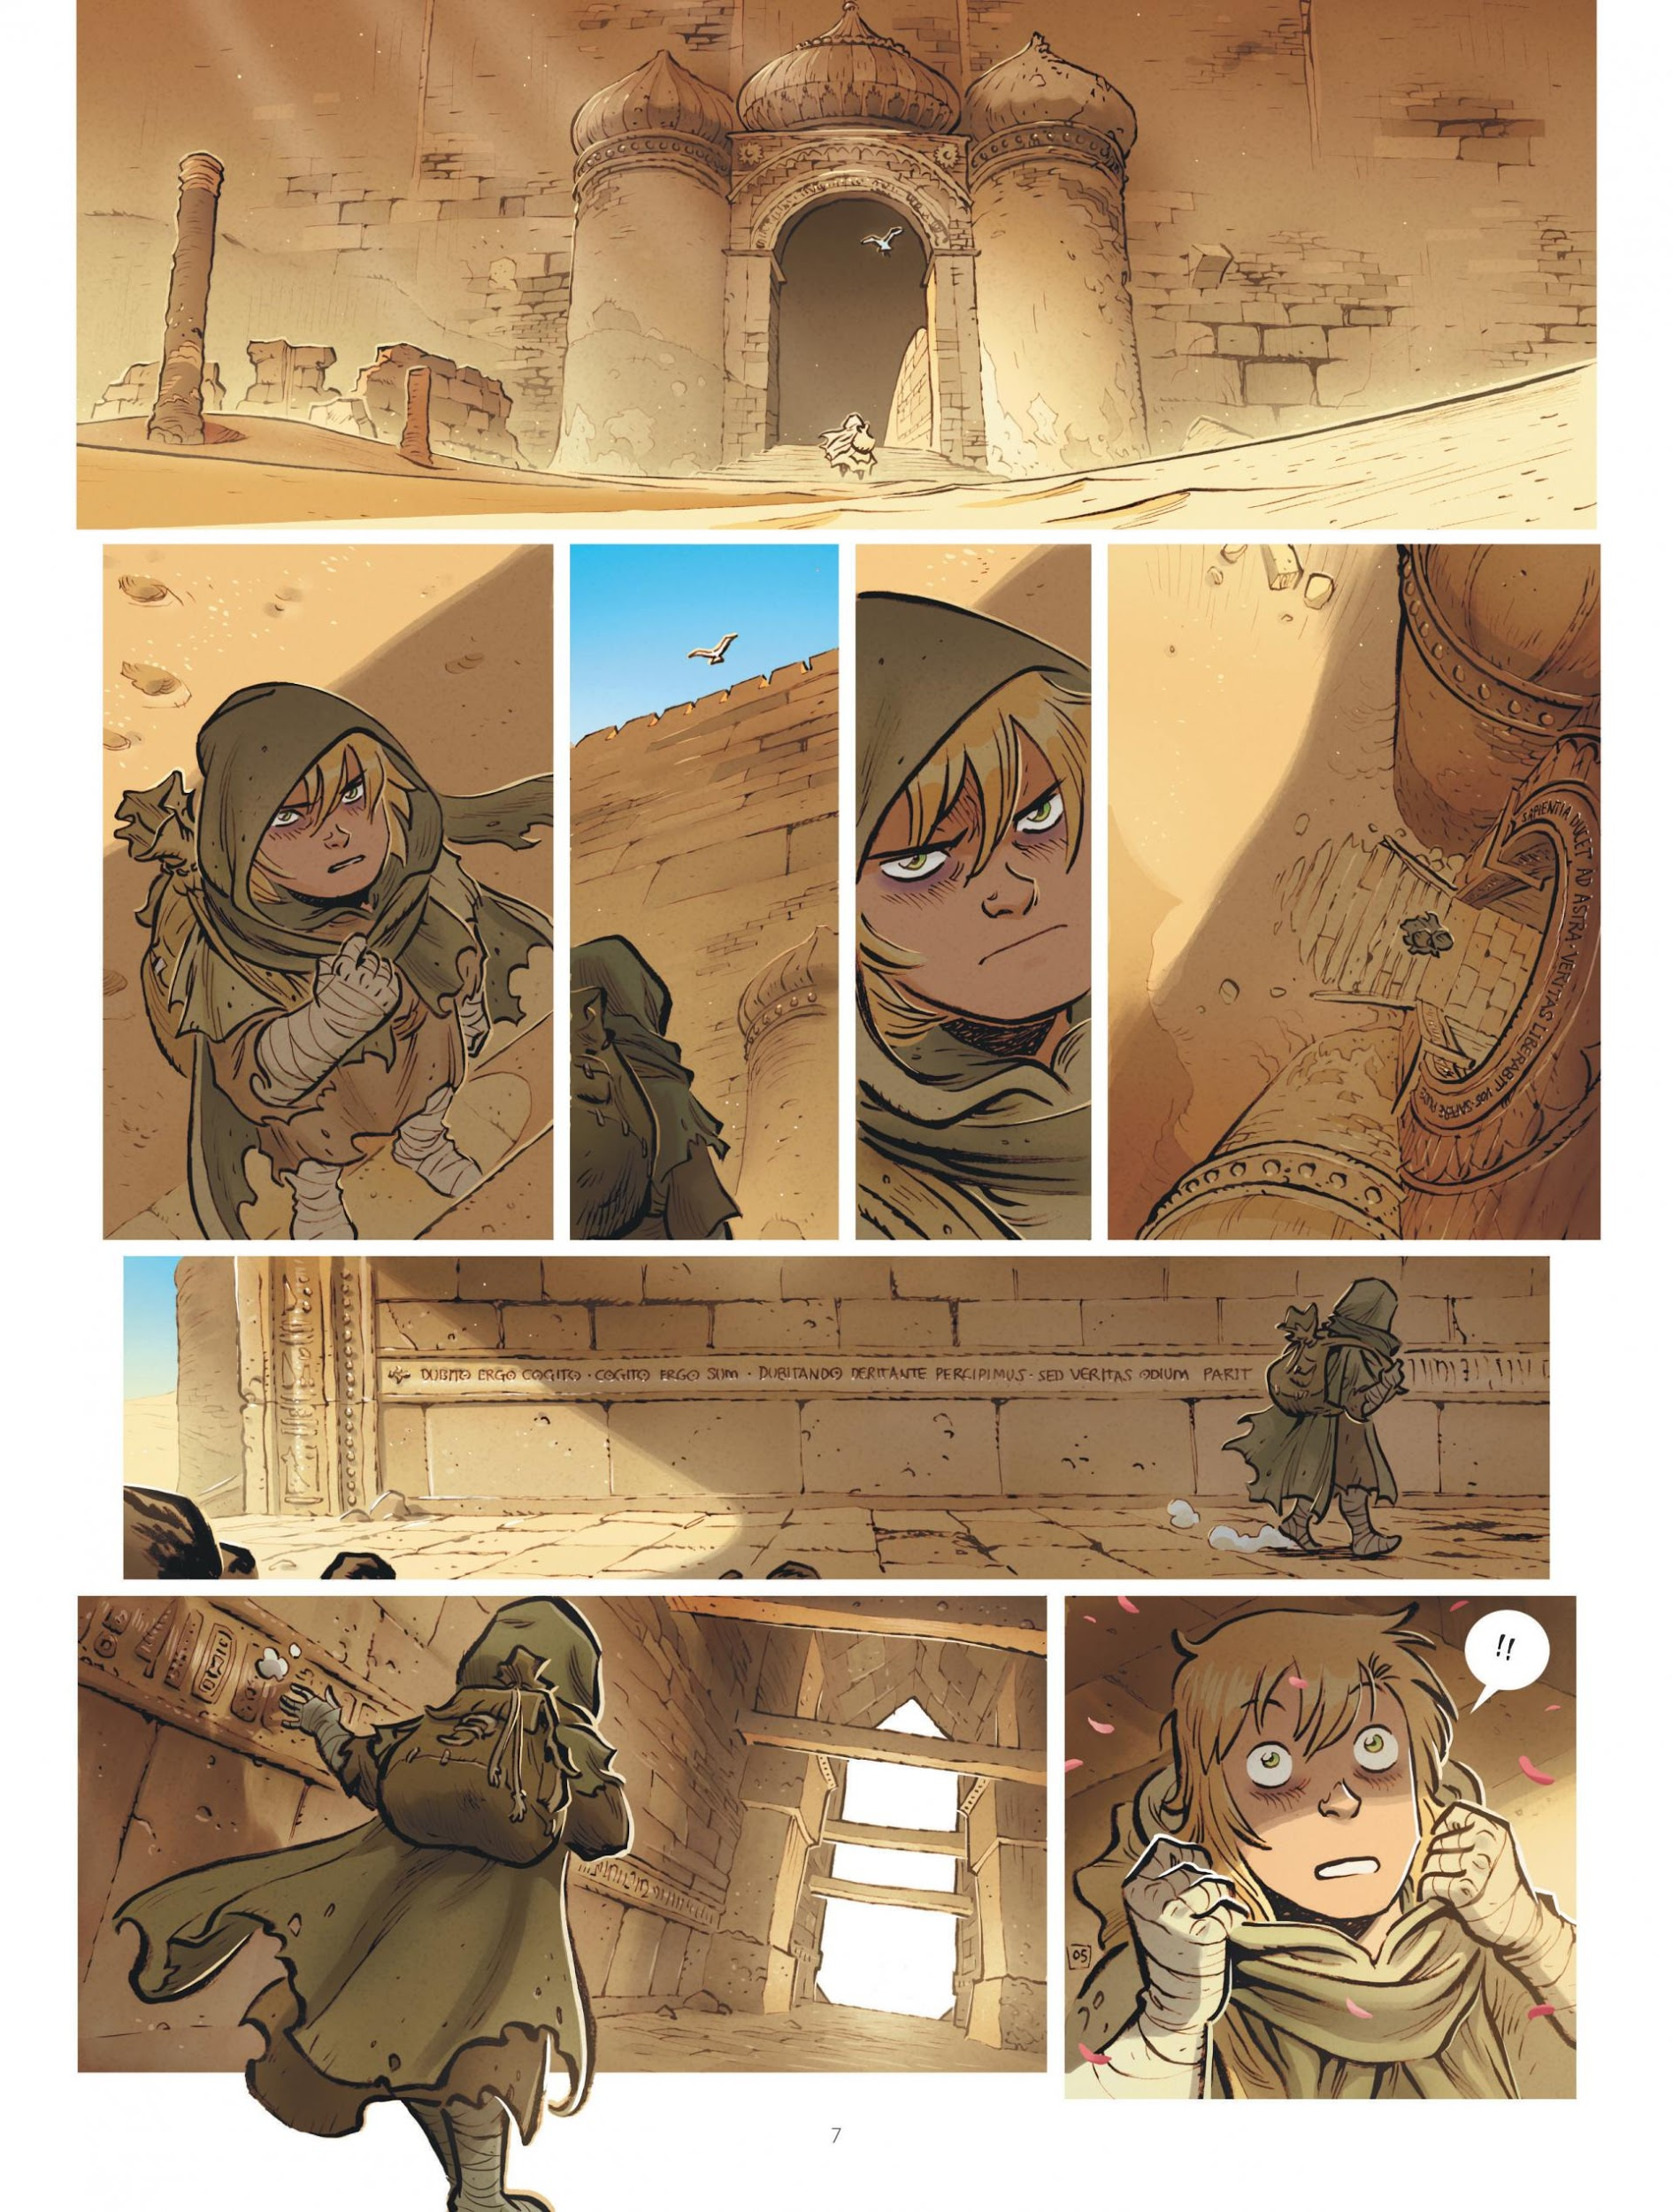
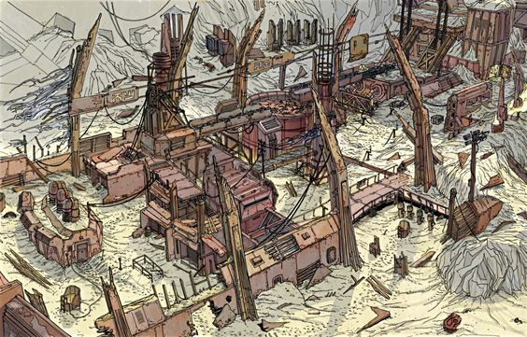
refuge et survivants
16/17

Slide 17
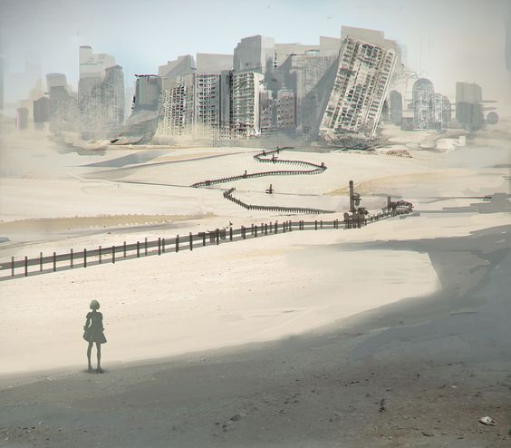
Post-mortem
17/17

